Slide 1
Организация работы детского сада и семьи по формированию у детей навыков здорового образа жизни
МДОУ детский сад №6 «Родничок» комбинированного вида п. Советский Республики Марий Эл

Slide 2
Что такое здоровье?
В современной медицине понятие «здоровье» определяется как состояние организма, когда функции всех его органов и систем уравновешены с внешней средой и отсутствуют какие – либо болезненные изменения.

Slide 3
Основные показатели здоровья детей:
Уровень физического и нервно – психического развития детей;
Степень сопротивляемости организма к болезнетворным влияниям;
Состояние основных функций организма, наличие или отсутствие хронических заболеваний, отклонений в раннем периоде развития (в течение беременности и родов, в период новорожденности).

Slide 4
Дети с речевыми недостатками
Эмоциональная возбудимость;
Двигательное беспокойство;
Неустойчивость и истощаемость нервных процессов, легкая возбудимость;
Отсутствие длительных волевых усилий;
Отставание в развитии двигательной сферы, особенно на фоне остаточных проявлений органического поражения ЦНС в виде стертых парезов.

Slide 5
Взаимодействие ДОУ с семьёй
Это объединение общих целей, интересов и деятельности в плане развития гармоничного и здорового ребенка. Совместную работу с семьёй строим на принципах: добровольности, компетентности, современности, единства, системности и последовательности, преемственности и индивидуального подхода к каждому ребенку и к каждой семье.

Slide 6
Цель работы
В сотрудничестве с семьёй воспитать физически развитого, жизнерадостного ребенка путём формирования у него осознанного отношения к своему здоровью и потребности к здоровому образу жизни.

Slide 7
Цель сотрудничества
Способствовать установлению дружеских, отношений между поколениями, следовать положительному примеру, развивать социальные эмоции и мотивы. Способствовать налаживанию межличностных отношений как нравственной основы социального поведения и патриотических чувств.

Slide 8
Задачи:
Создание системы взаимодействия с семьёй в процессе воспитания у детей интереса к занятиям физкультурой и спортом на основе открытости ДОУ;
Формирование жизненно необходимых навыков в соответствии с индивидуальными способностями;
Обеспечение физического и психического благополучия;
Формирование у детей системы знаний о собственном теле, здоровом образе жизни, культурно – гигиенических навыках, основах анатомического строения собственного тела.

Slide 9
Работа с родителями:
Анализ: потребностей, жизненных принципов, компетентности, культуры.
Привлечение родителей к совместной физкультурно – оздоровительной деятельности и повышение компетентности в воспитании здоровой и физически развитой личности, а также роли влияния положительного примера взрослых.
Активное участие родителей в физкультурно – оздоровительной деятельности – совместное творчество родителей и детей.

Slide 10
Формы взаимодействия с семьёй
Коллективные | Индивидуальные | Коллективно-информационные
Коллективно-рекомендательная работа | Коллективно-рекомендательная работа | Коллективно-рекомендательная работа
Лекционная работа | Индивидуальные занятия с родителями и их ребёнком | Практические занятия для родителей
Практические занятия |  | Совместная работа с родителями, детьми, педагогами
Совместная работа с родителями, детьми, педагогами

Slide 11
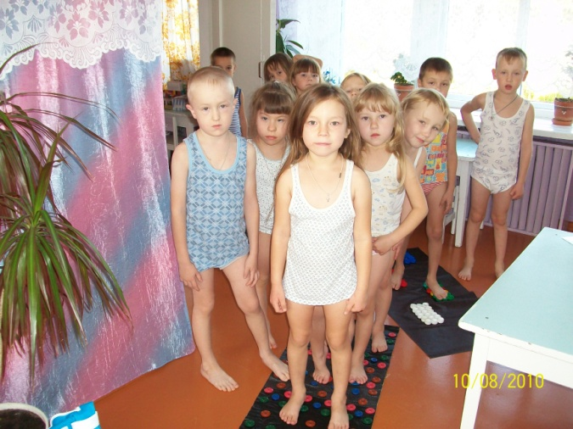
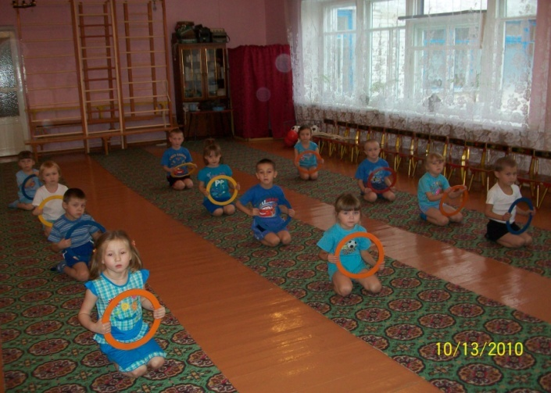
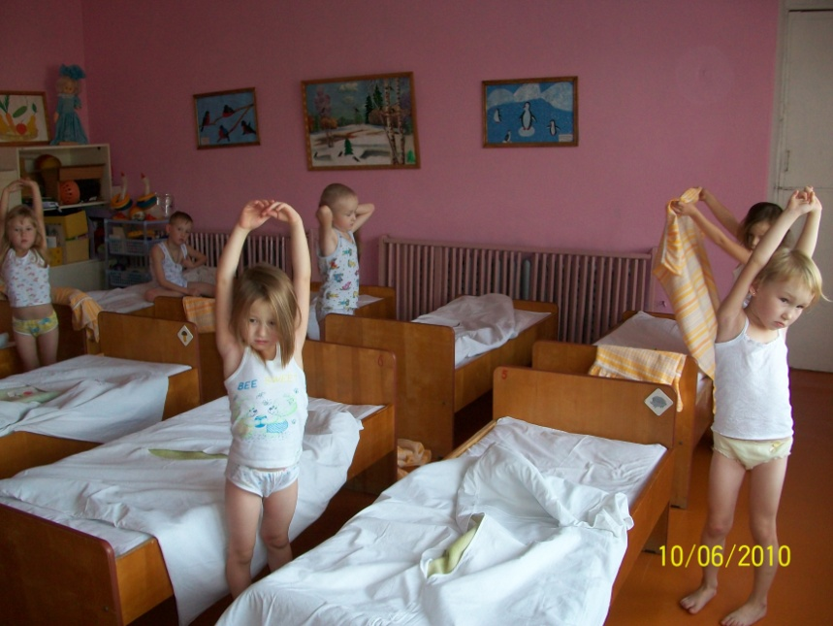
Кружок «здоровячок»

Slide 12
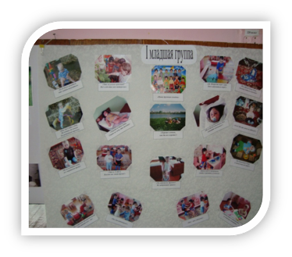
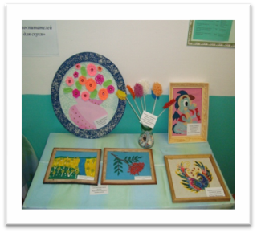
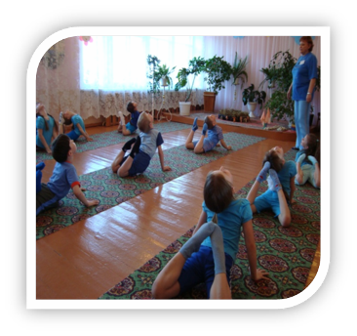
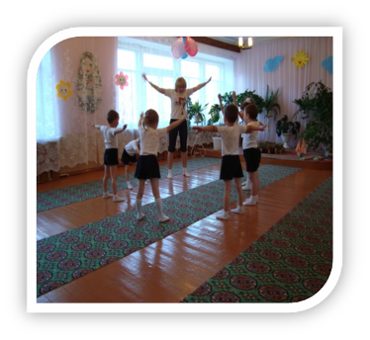
День открытых дверей
В. А. Сухомлинский сказал: «Дети – это счастье, созданное нашим трудом. Занятия, встречи с детьми, конечно, требуют душевных сил, времени, труда. Но, ведь и мы счастливы тогда, когда счастливы наши дети, когда их глаза наполнены радостью».

Slide 13
Приглашаем к сотрудничеству
Республика Марий Эл
п. Советский
ул. Заводская, 17
тел. 8 83638 9-40-56
Электронная почта:
sovetskiy-rodnichok@yandex.ru

